Slide 1
講義テーマ: アルゴリズム
2021 年 7 月 27 日

Slide 2
対象
最近学び始めた
まだ馴染みがない
綺麗なプログラムしてみたい

Slide 3
今回の目的など
・アルゴリズムというものの理解
・複雑な計算の処理
・繰り返し行う処理の適切な解き方
などを見つける練習

Slide 4
つまり...?

Slide 5
論理的思考の強化 及び 習得練習！
プログラミングにおける根本的な考え方を学ぶ
複雑な計算や処理に出会った時に対処する疑似経験
実際どのぐらい記述量が変わるのかアハ体験

Slide 6
課題の配布 質疑応答
例題 : ソートアルゴリズム
アルゴリズムについて
5 分
10 分
10 分
25 分
10 分
例題: 1~nを足した合計
課題:ジャンケンアルゴリズム

Slide 7
そもそも アルゴリズムって？
簡単に言うと...
物事を解決するための方法、手段！
問題を解くための一定の手順のことです！

Slide 8
例題 1 : 1 ~ n を順番に足した合計を求める
アルゴリズムはある意味 数学の公式 です。
数学の公式とは決まったルールで、答えを求める手段です。
そこで、明確な回答が存在するこちらを解いてみましょう。

Slide 9
例題 1 : 1 ~ n を順番に足した合計を求める
1~5を足した場合
1 + 2 + 3 + 4 + 5 =
15
1~10を足した場合
55
1 + 2 + 3 + 4 + 5 + 6 + 7 + 8 + 9 + 10 =
1~100を足した場合
1 + 2 + 3 + 4 + 5 + 6 + 7 + ... + 100 =
5050

Slide 10
もしプログラムで書くなら...?

Slide 11
PHP Java で書くであろうコード
PHP
for($i = 0; $i < $last_num; $i++){
$answer += $i + 1;
}
Java
for (int i = 1; i <= last_num; i++){
answer += i + 1;
}

Slide 12
実は...

Slide 13
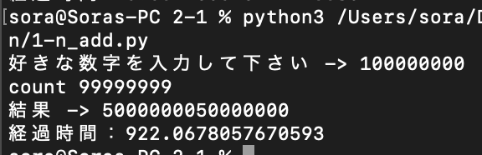
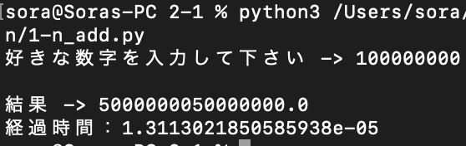
こちらをご覧ください
1 ~ 1億までの加算
for文利用
922秒
1 ＋... + nを求める公式を利用
0.000013秒

Slide 14
使った公式 ½n(n+1)
n = 10 10/2 * (10 + 1) = 5 * (11)
= 55

Slide 15
実に7000万分の1秒にまで！！！
このように
やりたい事 解きたい問題に適切な計算方法を使うことで
圧倒的な時間の節約、またアドバンテージを得ることが可能です。
今回のようにforだとn回の計算を必要になってしまった場合でも
1回の計算で算出できれば分かりやすいし、時間もかかりませんよね？
Java PHP Pythonのサンプルコード用意してます

Slide 16
例題:ソートアルゴリズム
ソートアルゴリズムとは
データを一定の規則に並べ変える手順/手法のことです。
[背の順, 名前の順, 本の巻数順, 値段順 etc...]
これらに並び替える時も自然と使っていたかもしれませんね。
そのなんとなくを明確に手順として確立してあるものがアルゴリズムです。

Slide 17
なぜソートを学ぶのか？
まず現代のビックデータを扱う上で 散乱したものから目当ての物を探し出すことは困難です。
それに加え、データを順に処理したい時なども並んでいる方が都合がいい場合がかなり多く、特に時系列や金額順、登録日時順などは頻繁に出ます。
その上、ソートを行うにあたって、効率的なアルゴリズムを学習することにもなるので今後の土台としても優秀です。

Slide 18
どんな種類がある？
選択ソート データ群から最小値を選び先頭へ入れる 次に小さい値を先頭から二番目...etc と繰り返す バブルソート 左右を比較し、小さな値を左に 大きな値を右に移す これを繰り返し並べ替える 挿入ソート 全ての値と順に比較を行い、適切な場所が見つかれば挿入 これを全値で行い、並べ替える。 クイックソート 基準のデータを選び、その値以上か以下かでグループ分けを行う 分けたグループ内で更に同じように繰り返していく

Slide 19
詳しくはWebで！

Slide 20
バブルソート やってみましょう

Slide 21
例題 : ソートアルゴリズム (バブルソート)
サンプルプログラム(Java PHP Python)を後ほど配布します。
出力系の処理は行っていないので ご自身で echo println printなど行って下さい。
ソースコードを紛失しました
では実際の動きを見てみましょう。

Slide 22
例 これらを 左から 昇順に 並べ替えよ。
[5] [2] [9] [6] [1]
[5] [2] [9] [1] [6]
[5] [2] [1] [9] [6]
[5] [1] [2] [9] [6]

Slide 23
例 これらを 左から 昇順に 並べ替えよ。
[5] [1] [2] [9] [6]
[1] [5] [2] [9] [6]
[1] [5] [2] [6] [9]
[1] [2] [5] [6] [9]

Slide 24
結果
[5] [2] [9] [6] [1]
[1] [2] [5] [6] [9]

Slide 25
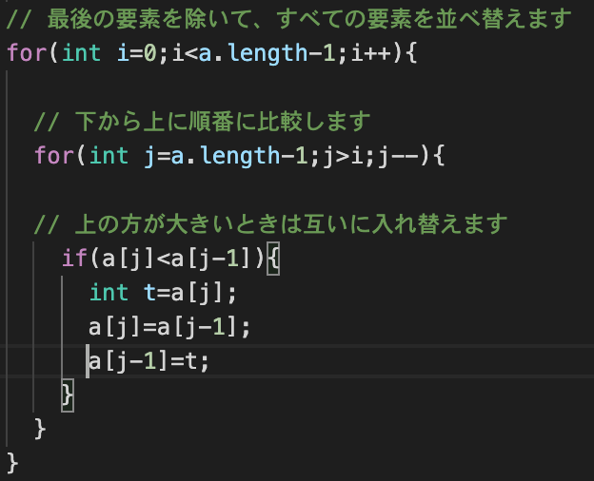
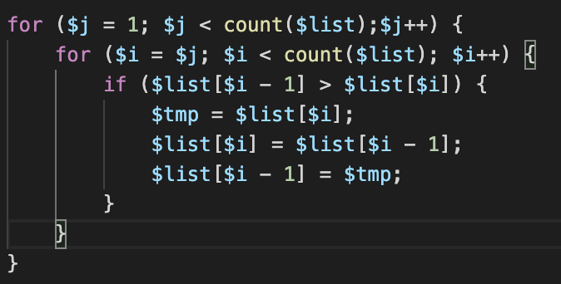
ちなみにJava PHP だとこんな感じ
※ソースコードを紛失しました。

Slide 26
課題 ジャンケン(三すくみ)アルゴリズム
ジャンケンのアルゴリズム
勝敗を判断するための方法を考えてもらいます。
PHPでもJavaでもJSでもPythonでもC++でもできるなら大丈夫です。
ただし答えはJava PHP Pythonのみ配布します。
ルールは次のページ

Slide 27
ジャンケン ルール
2人(Player と CPU)で勝負すること
グー チョキ パーの3つ使うこと
入力はPlayer１だけ受け取ること
どの組み合わせでも必ず結果が正しく表示されること
例外処理はなくても良い

Slide 28
応用問題
ジャンケンのアルゴリズムを使って
CPUと無限に戦えるようにしましょう
勝敗数をカウントするなどは 面白いかもしれません
例外処理の対応もやってみてください。

